Slide 1
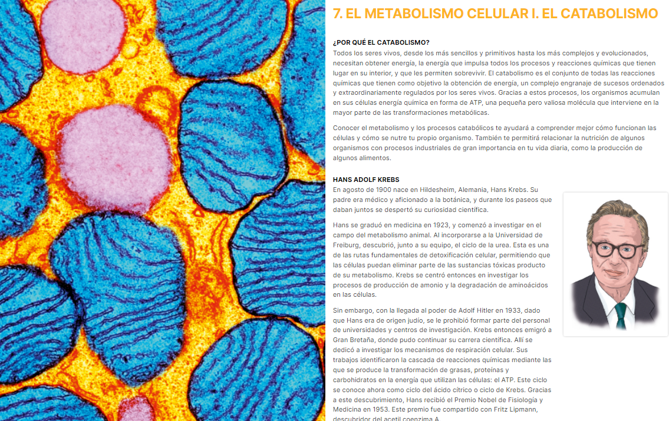
7.- EL METABOLISMO CELULAR I. EL catabolismo

Slide 2
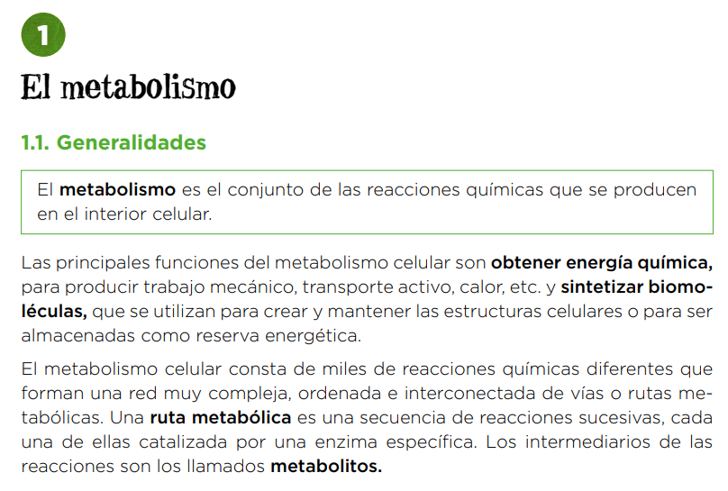
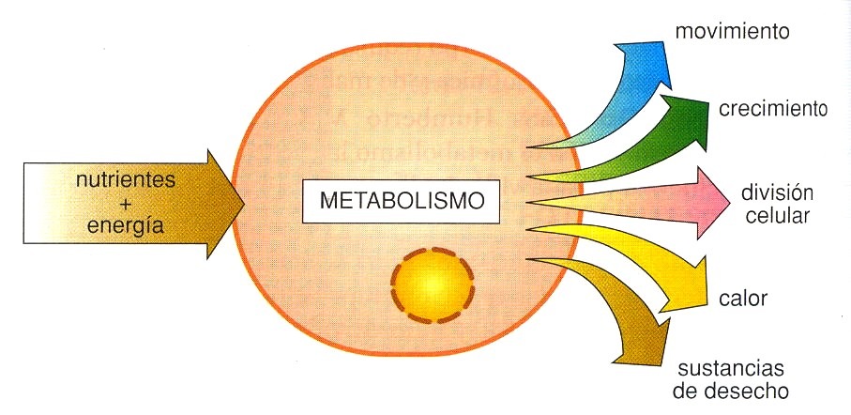

Slide 3
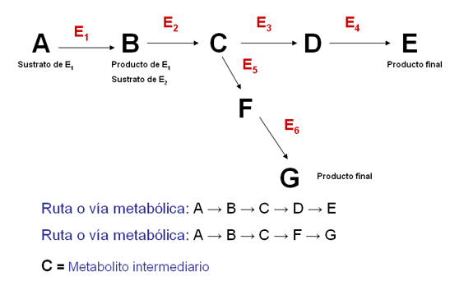
E = enzima

Slide 4
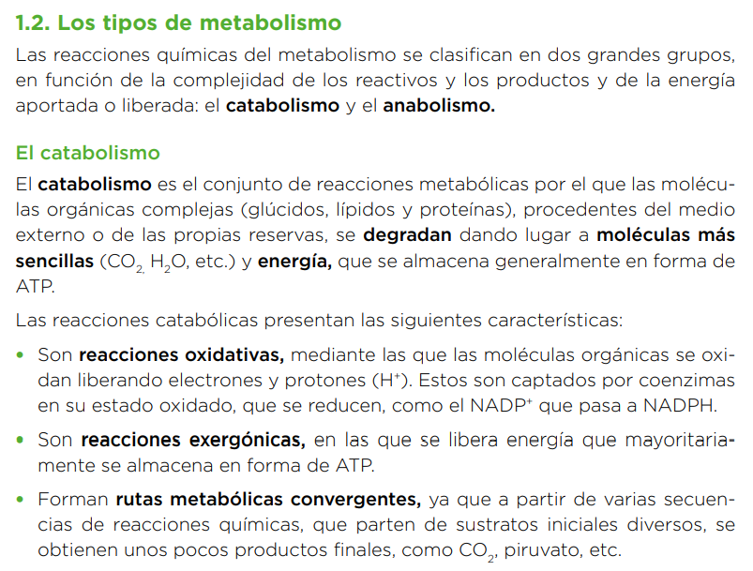
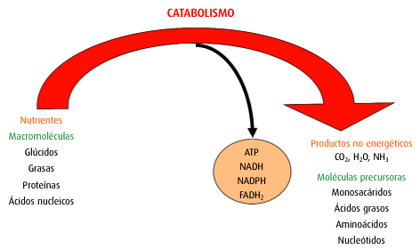

Slide 5
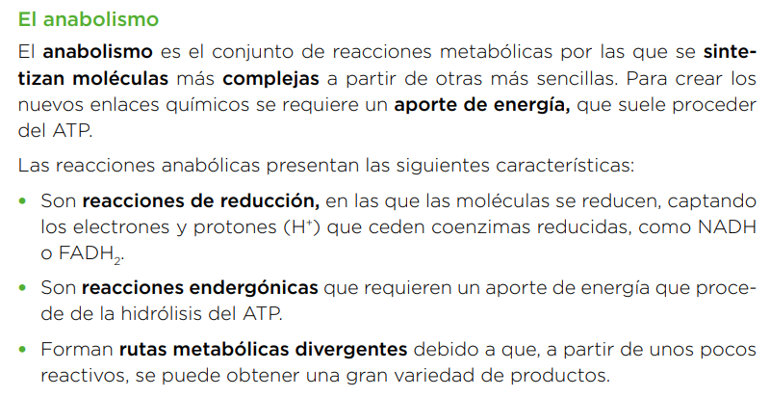
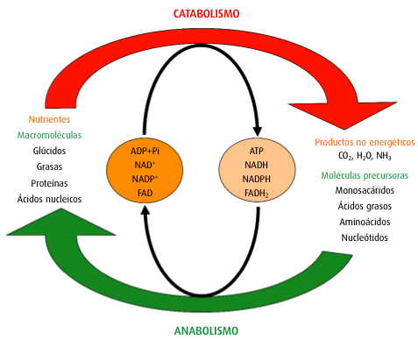

Slide 6
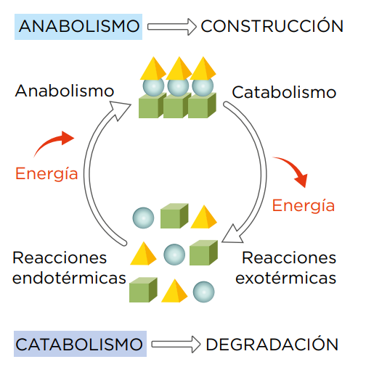

Slide 7
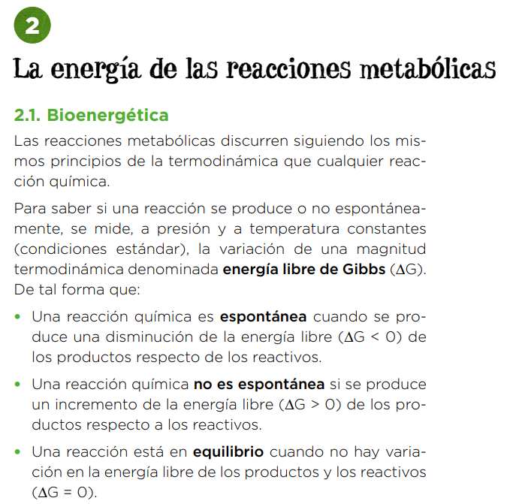
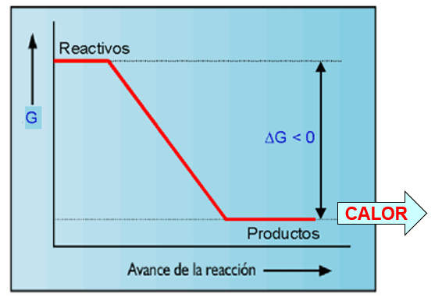
Se define como energía libre y se representa con el símbolo G, la energía que está contenida en las sustancias que participan en una reacción. En las transformaciones químicas espontáneas, los productos finales contienen menos energía libre que los reactivos iniciales, es decir, la variación de energía libre que representamos como ΔG, es negativa ΔG < 0; estas reacciones son las que se denominan exergónicas y en ellas se libera calor.

Slide 8
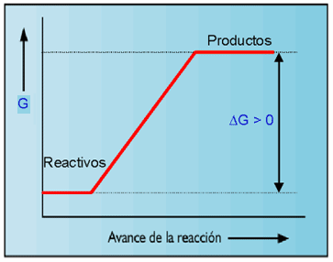

Slide 9
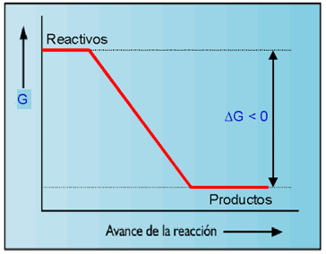
En el metabolismo, tanto en los organismos autótrofos como en los heterótrofos, las reacciones endergónicas son posibles porque se acoplan a otras muy exergónicas, de forma que la variación de energía libre total es negativa; por este motivo, las células disponen de energía para las actividades vitales. Además, hay que tener en cuenta que una pequeña parte de la energía siempre se disipa en forma de calor.
CALOR

Slide 10
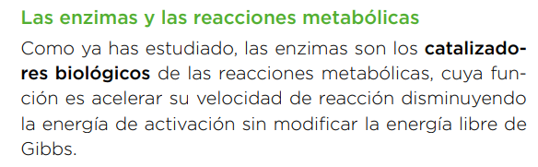

Slide 11
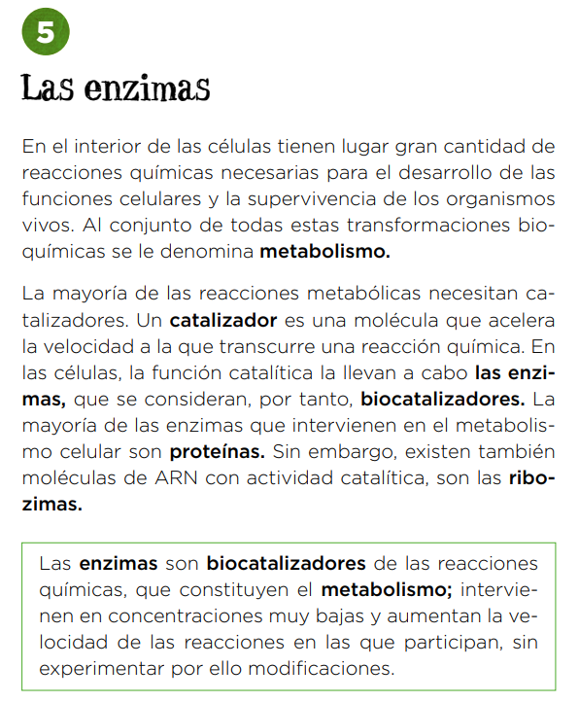
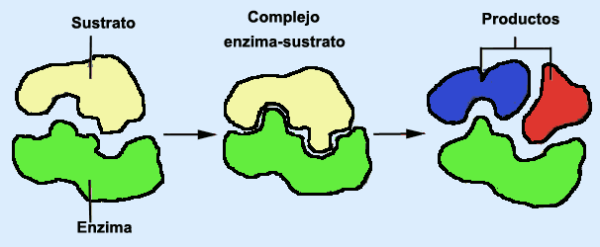
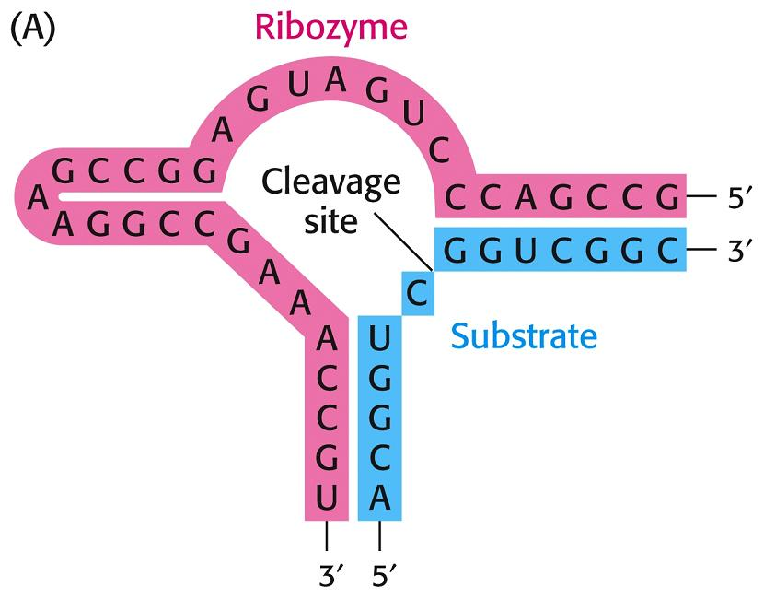
(TEMA 3 del libro)
Actuación de una enzima
Las ribozimas son unos ARN (como el ARN L 19) capaces de catalizar a otros ARN, quitándoles o añadiéndoles nucleótidos, sin consumirse ellos mismos. Son pues, enzimas y, por tanto, son la excepción a la idea de que todas las enzimas son proteínas. Se considera que la primera materia viva era de ARN, que luego aparecieron las proteínas, en las que se delegó la función enzimática, y los ADN, en los que se delegó, por su mayor estabilidad, la función de almacenar la información.

Slide 12
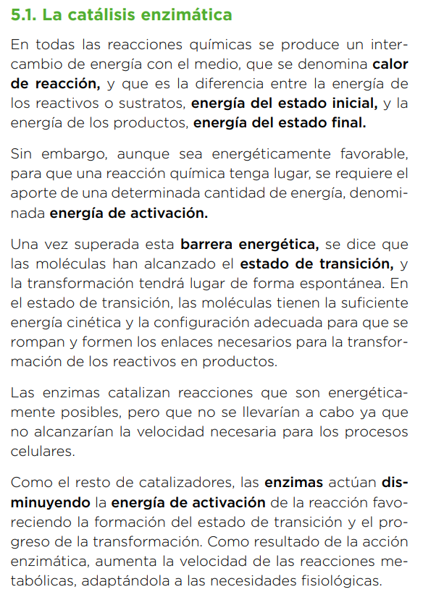
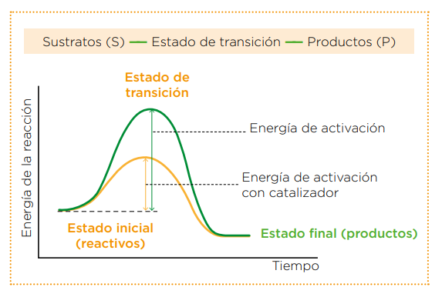
La energía de activación es la energía mínima necesaria para que se produzca una reacción química dada. Para que ocurra una reacción entre dos moléculas, éstas deben colisionar en la orientación correcta y poseer una cantidad de energía mínima. A medida que las moléculas se aproximan, sus nubes de electrones se repelen. Esta aproximación, por lo tanto, requiere energía, y si esta es suficiente, se vence la repulsión y las moléculas se aproximan lo suficiente para que se produzca una reordenación de los enlaces de las moléculas.

Slide 14
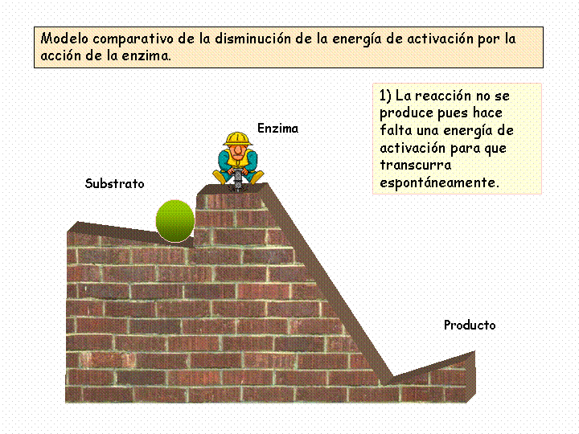

Slide 15
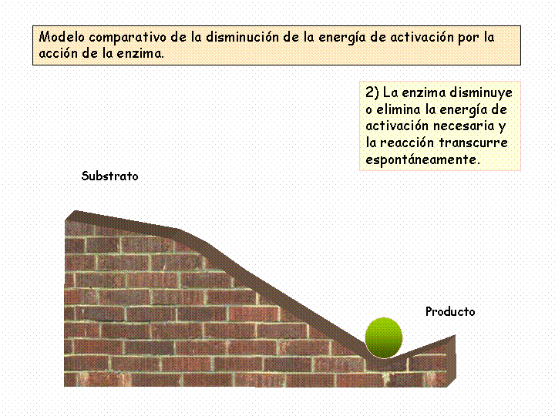

Slide 16
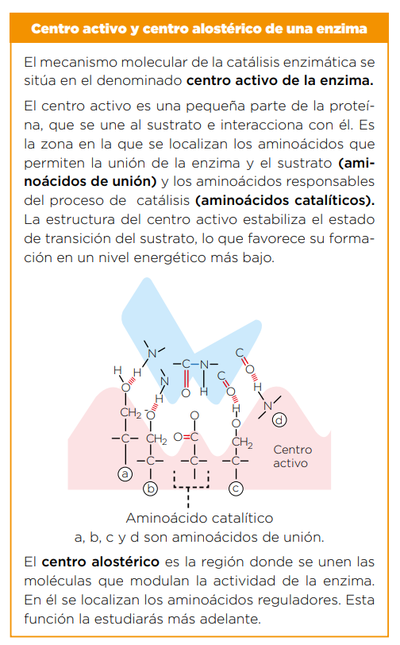
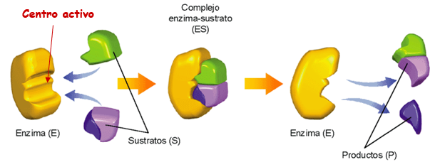
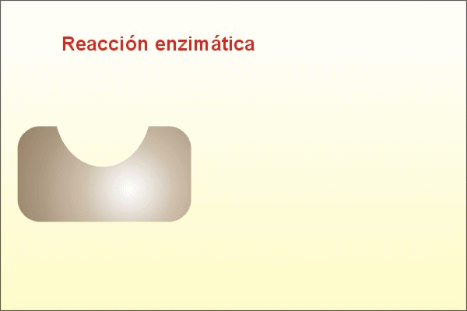

Slide 17
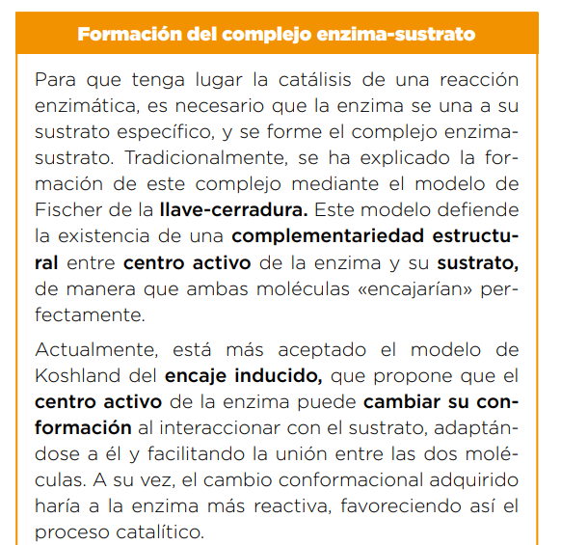
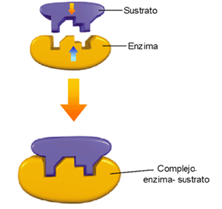

Slide 18
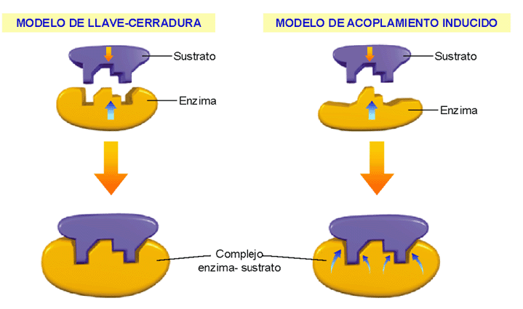

Slide 19
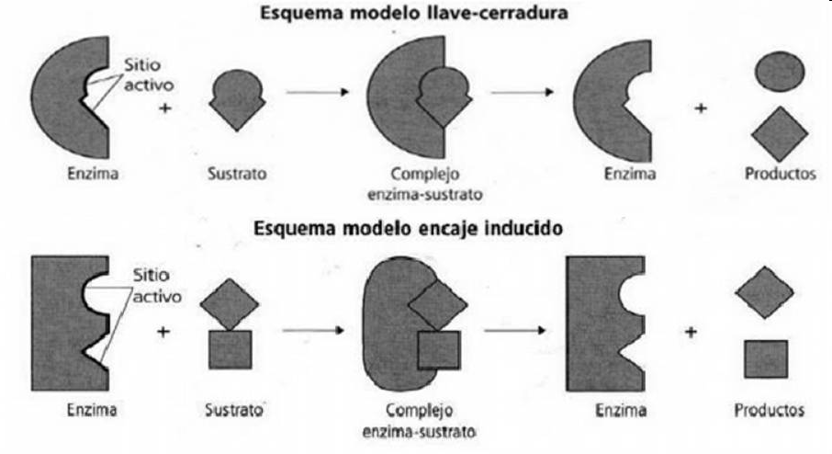

Slide 20
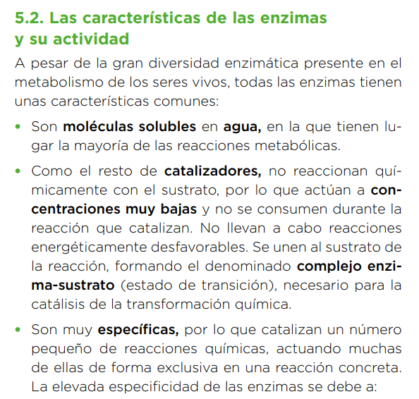

Slide 21
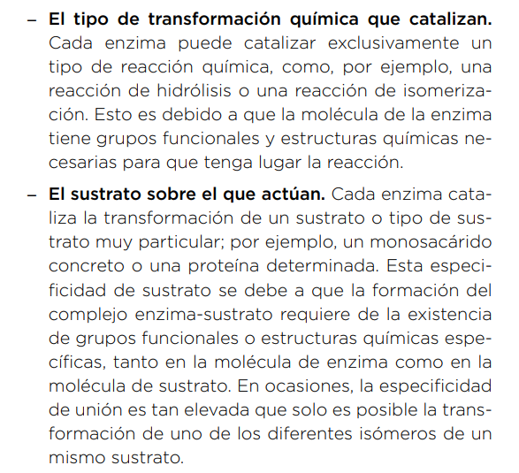

Slide 22
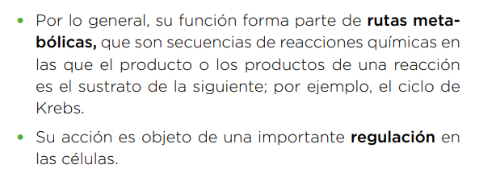

Slide 23
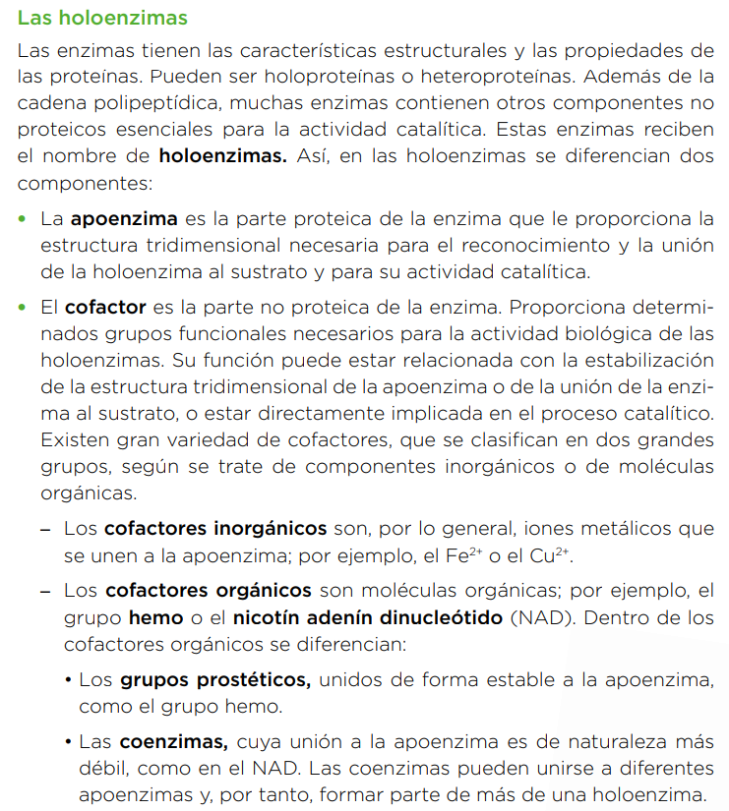
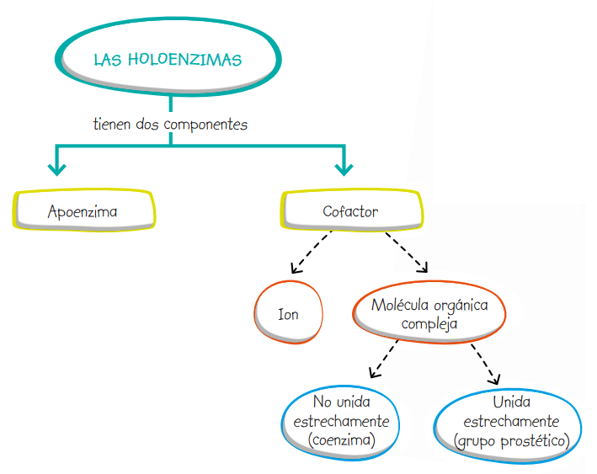
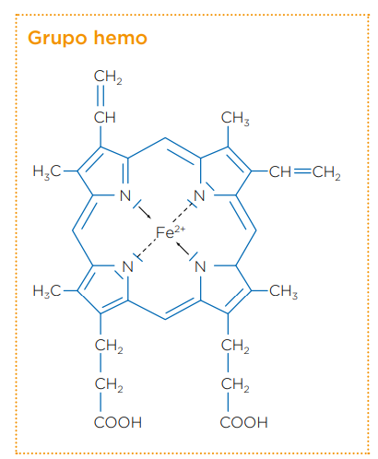

Slide 24
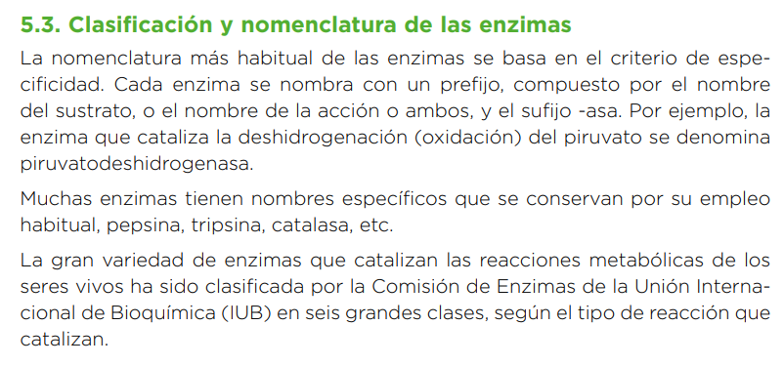

Slide 25
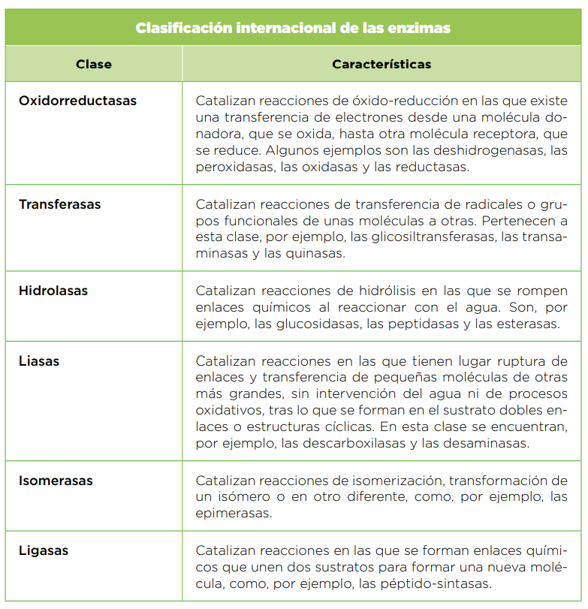

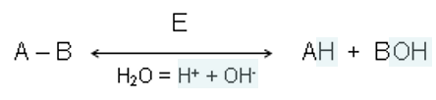


Slide 26
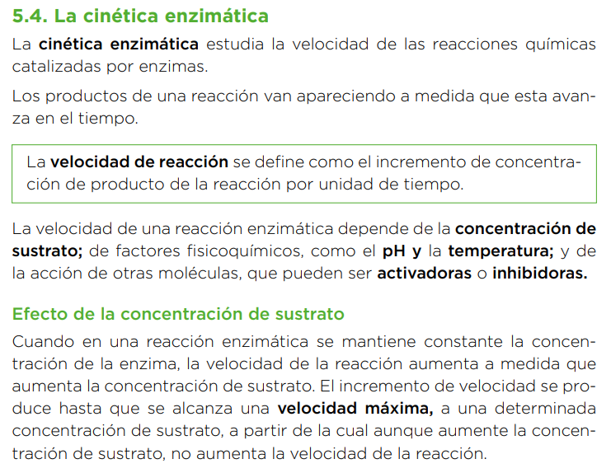
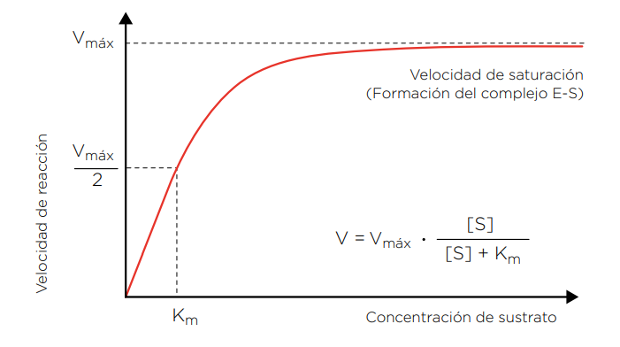

Slide 27
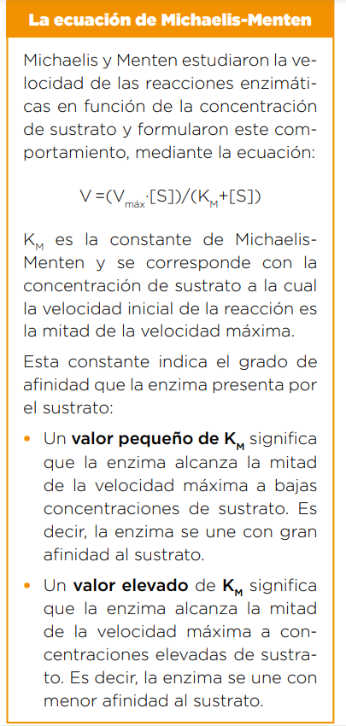

Slide 28
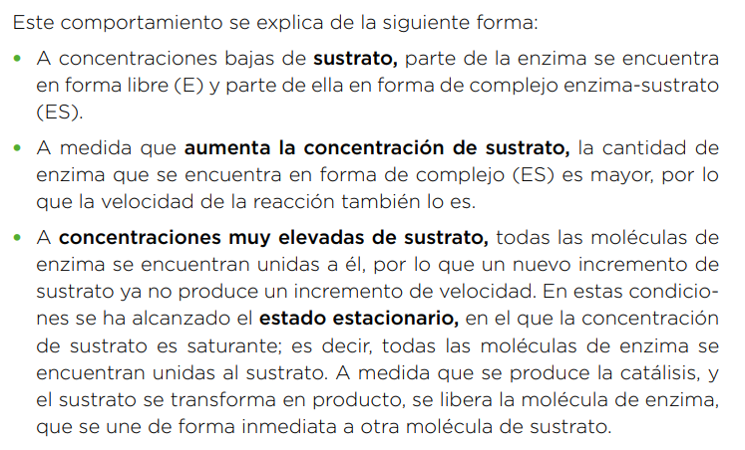
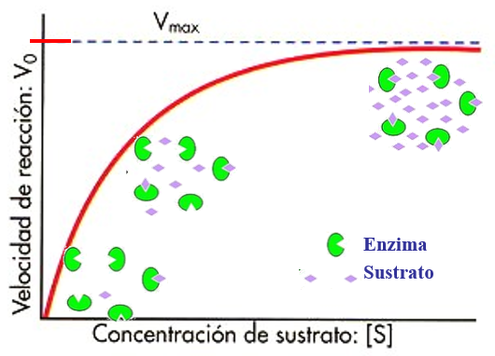

Slide 30
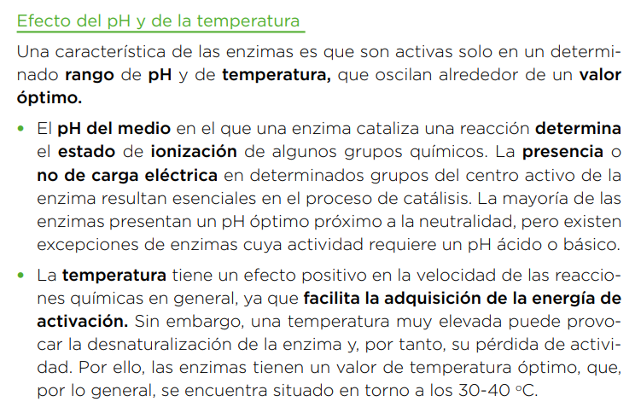
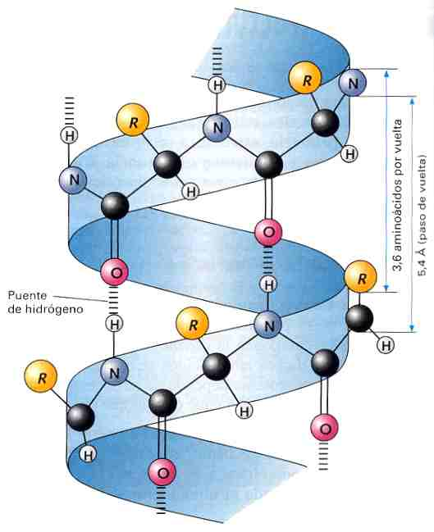
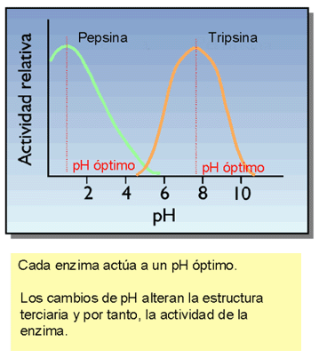

Slide 31
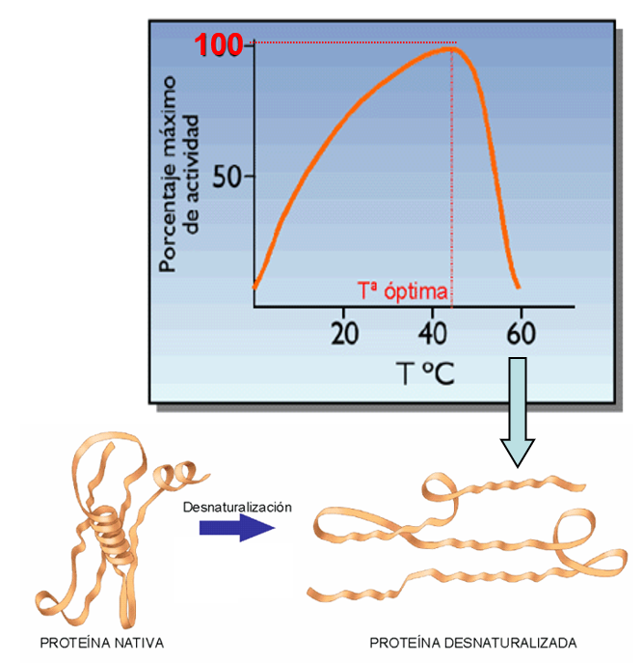

Slide 32
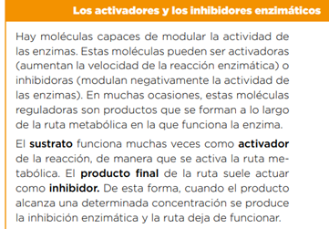

Slide 33
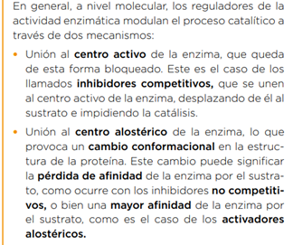
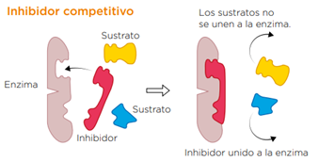

Slide 34
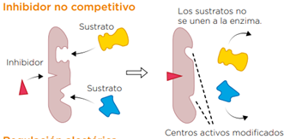


Slide 35


Slide 36


Slide 37



Slide 38


Slide 39


Slide 40



(TEMA 7 del libro)
La sustancia XY escrita antes representa moléculas reducidas, mientras que X e Y son moléculas oxidadas, por lo que se puede decir también que, en conjunto, el catabolismo es un proceso de oxidación, mientras el anabolismo es un proceso de reducción.

Slide 41



Slide 42


Slide 43

Se dice que el ATP es la moneda energética de la célula, pues representa la manera de tener almacenado un tipo de energía de pronto uso. En todas las reacciones metabólicas en las que se necesita energía para la biosíntesis de moléculas se utiliza el ATP, como también en la contracción muscular, en el movimiento celular, ciliar y flagelar, en el transporte activo a través de las membranas, etc.
En ocasiones son utilizados para el mismo fin otros nucleótidos como el GTP (guanosín-trifosfato), el UTP (uridín-trifosfato) o el CTP (citidín-trifosfato).

Slide 44


Slide 45



Slide 46


Slide 47


La reacción está catalizada por enzimas quinasas y tiene escasa importancia frente a los otros procesos.

Slide 48


Slide 49

LA NUTRICIÓN CELULAR Y SUS TIPOS
Todos los seres vivos se caracterizan por realizar las funciones de nutrición, reproducción y relación.
Mediante las funciones de nutrición, la célula toma materia y energía del exterior, y las transforma con dos objetivos:
- fabricación de nuevos materiales celulares y
- obtención de energía para realizar trabajos de diversa índole (desplazamientos, contracción, secreción de sustancias, etc.).
Se pueden diferenciar dos tipos de nutrición celular, atendiendo a la naturaleza química de la materia que se incorpora como nutrientes (fuente del carbono), y otros subtipos según la fuente de energía:
A) Nutrición autótrofa
B) Nutrición heterótrofa

Slide 50


A) En la nutrición autótrofa los nutrientes son sustancias inorgánicas (agua, CO₂, sales), que se transforman en sustancias orgánicas sencillas (glucosa, glicerol, ácidos grasos, aminoácidos, etc.), que se pueden seguir transformando después en otras moléculas más complejas (polisacáridos, grasas, proteínas, etc.), para lo cual necesita un aporte de energía. De esta manera, según de dónde proceda esa fuente de energía se distinguen dos tipos de nutrición autótrofa:
- La fotosíntesis es el tipo de nutrición autótrofa en el que las sustancias inorgánicas se transforman en sustancias orgánicas mediante el aporte de energía lumínica. La realizan las células que poseen clorofila, el pigmento capaz de captar esa energía y, por tanto, es la que realizan los organismos fotoautótrofos formados por este tipo de células: las metafitas (plantas), muchos protoctistas (por ejemplo las algas) y varios grupos de bacterias.

Slide 51


- La quimiosíntesis es el tipo de nutrición autótrofa de los organismos quimioautótrofos en el que se transforman sustancias inorgánicas en orgánicas mediante el aporte de energía química que procede de ciertas reacciones químicas donde se oxidan moléculas inorgánicas. Sólo la presentan algunos grupos de bacterias, por lo que cuantitativamente es menos importante. Sin embargo, tiene gran interés biológico, dado el papel de estos microorganismos en los ciclos biogeoquímicos para mantener el ciclo de la materia en los ecosistemas.

Slide 52


B) En la nutrición heterótrofa los nutrientes son sustancias orgánicas más o menos complejas que contienen energía fácilmente disponible en sus enlaces.
La mayoría de los organismos que tienen este tipo de nutrición, los quimioheterótrofos (animales, hongos, protozoos y muchas bacterias) utilizan estas moléculas orgánicas como fuente de energía y como fuente de carbono, por lo que la materia y la energía se incorporan juntas; no como en las células autótrofas donde materia y energía se obtienen por separado.
Hay un grupo muy reducido de organismos fotoheterótrofos (las bacterias purpúreas no sulfúreas) que también utilizan las moléculas orgánicas como fuente de carbono pero la fuente de energía está en la luz.

Slide 53

De esta manera, teniendo en cuenta cuál es la fuente de carbono y de energía para su metabolismo, podemos distinguir los siguientes tipos de organismos según su tipo de nutrición:

Slide 54


Slide 55


Se pueden considerar dos modalidades de catabolismo: respiración y fermentación.
- La RESPIRACIÓN es un tipo de catabolismo total, en el que la materia orgánica se descompone, es decir, se oxida perdiendo electrones, hasta convertirse en moléculas inorgánicas muy simples, liberando gran cantidad de energía que las moléculas orgánicas tienen acumulada. Puede ser, a su vez, de dos tipos:
● Respiración aerobia. El aceptor final de electrones es el O₂. La materia orgánica se oxida hasta dar CO₂, liberando energía e hidrógenos, los cuales son aceptados por el O₂ , que se reduce formando H₂O.
● Respiración anaerobia. El aceptor final de electrones es un compuesto inorgánico distinto del O₂ , como por ejemplo el nitrato o el sulfato. Es muy poco frecuente, solo aparece en algunas bacterias.

Slide 56

- Las FERMENTACIONES son un tipo de catabolismo parcial, en el que el aceptor de los electrones es un compuesto orgánico, por ejemplo, el piruvato. La oxidación del sustrato no es completa, ya que los productos finales son sustancias orgánicas; por ello se libera menos energía que en la respiración aerobia. Se trata de un proceso anaerobio, pues no necesita la presencia de oxígeno, realizado principalmente por determinados microorganismos, pero también algunas células eucariotas como las levaduras y algunas células animales (las musculares), como adaptación posterior alternativa a su respiración aerobia habitual.
(piruvato)

Slide 57


Slide 58


Slide 59
5. CATABOLISMO DE GLÚCIDOS. RESPIRACIÓN AEROBIA
Suele identificarse el catabolismo total de los glúcidos en presencia de oxígeno con la respiración aerobia, aunque sea sólo una parte principal del total de todo el catabolismo celular. Esta relación es tan estrecha, que incluso se suele considerar como la ruta central de todo el catabolismo a la que van a desembocar las vías catabólicas de las otras biomoléculas orgánicas.
Si consideramos que la glucosa es la molécula más utilizada por las células para obtener energía, resulta lógico que se emplee la reacción química que expresa su degradación total en presencia de oxígeno para representar en conjunto todo el proceso de la respiración aerobia:
Esta reacción, resulta muy útil desde el punto de vista didáctico, ya que no sólo simplifica el complejo conjunto de reacciones del proceso respiratorio, sino que permite compararla con la que utilizaremos como reacción global para representar, de forma simplificada, la fotosíntesis. Se establecerá así que respiración aerobia y fotosíntesis son dos procesos inversos que se mantienen en equilibrio en la naturaleza.

Slide 60
Podemos considera el proceso de la respiración aerobia de los glúcidos dividido en etapas para facilitar su estudio, aunque en la célula suceden de forma consecutiva e ininterrumpida y pueden hacerlo en compartimentos celulares diferentes:
1. Etapa preliminar. Las grandes moléculas de polisacáridos llegan a descomponerse en monosacáridos, fundamentalmente glucosa. Se desarrolla en el citosol o hialoplasma.
Glucolisis. Es la serie de reacciones de oxidación por las que la glucosa se transforma en ácido pirúvico. Tiene lugar también en el hialoplasma.
3. Respiración celular: con este término se suele hacer referencia al conjunto de las siguientes etapas que tienen lugar en la mitocondria:
  ▪ Formación del acetil-CoA. Consiste en la transformación del ácido pirúvico generado en la glucolisis en acetil-coenzima A (acetil-CoA).
  ▪ Ciclo de Krebs o de los ácidos tricarboxílicos. Serie de reacciones cíclicas en las que se producen descarboxilaciones oxidativas, que liberan CO₂ e hidrógenos. Tienen lugar en la matriz mitocondrial .

Slide 61


▪ Cadena respiratoria y Fosforilación oxidativa. Los hidrógenos perdidos por las moléculas orgánicas en las reacciones anteriores son conducidos hasta la denominada cadena respiratoria (situada en las crestas mitocondriales) para que se transporten hasta el O₂, al que se unen para formar agua. En el transporte, por reacciones de oxidorreducción, se libera energía que se emplea en formar los enlaces del ATP (proceso denominado fosforilación oxidativa).

Slide 62




5.1 Etapa preliminar
Esta primera etapa constituye en realidad un catabolismo de polisacáridos. Los principales polisacáridos con función de reserva son el glucógeno y el almidón, en animales y vegetales respectivamente. Su aprovechamiento supone la hidrólisis de la molécula, para liberar glucosa, proceso en el que intervienen diversas enzimas. Entre ellas cabe destacar las correspondientes fosforilasas (fosforilasa del glucógeno y fosforilasa del almidón), que rompen enlaces O-glucosídicos.
Posteriormente la glucosa-1-P es transformada en glucosa-6-fosfato que, como veremos, es un intermediario de la glucolisis.

Slide 63


5.2. Glucolisis
La glucolisis, o ruta de Embden-Meyerhof, ocurre en el citosol, sin necesidad de oxígeno, y es una secuencia de reacciones en la que 1 molécula de glucosa (con 6 átomos de C) se transforma en 2 moléculas de ácido pirúvico (con 3 átomos de C cada una).
= molécula gastada
= moléculas sintetizadas
x 2

Slide 64

Comprende dos etapas diferentes:
- Una primera etapa preparatoria en la que la glucosa es fosforilada y fragmentada, dando lugar a dos moléculas de gliceraldehído-3-fosfato. En este proceso se consumen dos moléculas de ATP en activar a la molécula de glucosa para su posterior catabolismo.
- Una segunda etapa en la que las dos moléculas de gliceraldehído-3-fosfato son oxidadas por el NAD⁺ y a continuación convertidas en piruvato, con la producción de 4 moléculas de ATP.
Así pues, el balance final de la glucolisis es que por cada molécula de glucosa que se transforma en dos de piruvato, se producen 2 moléculas de ATP y 2 moléculas de NADH + H⁺.
x 2

Slide 65

5.3 Respiración celular
Mediante la respiración celular, el ácido pirúvico formado durante la glucolisis se oxida completamente a CO₂ y H₂O, en presencia de oxígeno. Este proceso de respiración se desarrolla en tres etapas sucesivas: formación del acetil-CoA, el ciclo de Krebs y la fosforilación oxidativa, ésta última asociada a la denominada cadena respiratoria.
- Formación del acetil-CoA
    5.3.1. Formación del acetil-CoA
El ácido pirúvico obtenido en la glucolisis penetra en la matriz mitocondria atravesando la doble membrana de ésta y sufre una descarboxilación oxidativa: el grupo carboxilo –COOH se pierde en forma de CO₂ y queda un grupo acetilo CH₃-CO⁻ que es aceptado por la coenzima A y se forma acetil-coenzima A (acetil-CoA). Es una reacción catalizada por un complejo multienzimático, la piruvato deshidrogenasa. Esta reacción es reversible y dirige al piruvato hacia su oxidación final en el ciclo de Krebs.

Slide 66

Membrana externa mitocondrial
Membrana interna mitocondrial
Matriz mitocondrial

Slide 67

5.3.2. El ciclo de Krebs
Por el tipo de moléculas que participan, se denomina también ciclo de los ácidos tricarboxílicos o, simplemente, ciclo del ácido cítrico.
El balance energético del ciclo de Krebs resulta ser que en cada vuelta del ciclo se genera 1 molécula de GTP, 3 de NADH + H⁺ y 1 de FADH₂. Cada vuelta del ciclo consume un grupo acetilo y regenera un ácido oxalacético, que puede iniciar otro nuevo ciclo. Se necesitan dos vueltas del ciclo para oxidar al máximo, en cuanto al carbono, una molécula de glucosa, ya que de cada una se obtienen 2 de ácido pirúvico en la glucolisis.
x 2
Balance C. de Krebs
2 Acetil-CoA
2 GTP (= 2 ATP)
+
6 NADH + H⁺
+
2 FADH₂

Slide 68


Slide 69


Slide 70


Slide 71


Slide 72


5.3.3. Cadena respiratoria y fosforilación oxidativa
Los e⁻ de los hidrógenos procedentes de la : glucolisis, descarboxilación del ácido pirúvico y del Ciclo de Krebs que fueron tomados por el NAD⁺ y el FAD se encuentran aún en un nivel energético alto.
Potencial de reducción
Membrana interna y de las crestas mitocondriales
Cadena respiratoria
Estos transportadores de electrones pueden existir en dos estados de oxidación próximos, pasando del uno al otro según acepten o los desprendan los electrones. Cada par redox solo puede recibir electrones de otro par que tenga un potencial de reducción más electronegativo, y solo puede cederlos al par que lo tenga menos negativo. El par de potencial más negativo en la cadena respiratoria es el NAD⁺ y NADH + H⁺, con -0,32 voltios, y por eso es el que podrá reducir a los demás. En el otro extremo se encuentra el par del agua: +0,82 V.
+
2H⁺
H₂O

Slide 73


Slide 74


Cadena respiratoria y fosforilación oxidativa
Como la energía liberada durante la oxidación es mayor que la consumida para la reducción, en cada paso hay un sobrante de energía que se invierte en la síntesis de ATP, proceso denominado fosforilación oxidativa.
El modelo más aceptado para explicar este proceso de la síntesis de ATP en la mitocondria, es la hipótesis quimiosmótica de Mitchell. Según esta teoría, la energía liberada se invierte en provocar un bombeo de protones (H⁺) desde la matriz mitocondrial al espacio intermembranal. Como la membrana mitocondrial interna es impermeable a los protones, el bombeo de éstos consigue que se establezca un gradiente electroquímico entre la matriz y el espacio intermembrana, es decir, origina una diferencia de carga eléctrica a ambos lados de la membrana interna que es capaz de generar una fuerza protomotriz (o protón-motriz). Cuando los protones (H⁺) en exceso en el espacio intermembranoso vuelven a la matriz mitocondrial, lo hacen atravesando a favor de gradiente, el canal formado por las partículas F o complejos enzimáticos ATP-sintetasa, suministrándoles la energía necesaria para la síntesis de ATP. Por cada tres protones que fluyen a través del complejo ATP-sintetasa se forma una molécula de ATP.
Cada partícula F es un complejo multienzimático ATP-sintetasa con una porción F₀, anclada en la membrana interna y de la cresta mitocondrial, y otra F₁ que sobresale hacia la matriz. Tanto F₀ como F₁ están integradas por varias subunidades diferentes.
ATP-sintetasa
ATP
+ H₂O
se forman
3 ATP
se forman
2 ATP

Slide 75




Slide 76


5.4 Balance energético de la respiración aerobia de la glucosa
2
2 ATP
2
(Fosforilación a nivel de sustrato)
2 GTP = 2 ATP
34 ATP
(Fosforilación oxidativa)
En algunos libros aparece como 36 el número de ATP que se obtienen. Según ciertos autores el NADH + H⁺ que se forma en el citoplasma durante la glucolisis entra en la cadena respiratoria en un punto donde se producen 2 moléculas de ATP, y en algunos casos utiliza una vía diferente para entrar en la mitocondria lo que le permite rendir 3 ATP en la cadena respiratoria.
(Fosforilación a nivel de sustrato)
38 ATP

Slide 77


Cerca del 40% de la energía liberada de la oxidación de la glucosa se utiliza en convertir el ADP y el fosfato inorgánico en ATP. La célula viva es considerablemente más eficaz que cualquier motor, que puede perder hasta el 75% de la energía que se le proporciona. La mayor eficacia que se da en la célula se debe principalmente a que la liberación de energía se produce en una serie de reacciones en cadena, en cada una de las cuales tiene lugar un cambio de energía pequeño.
Como el ATP es capaz de almacenar una energía de aproximadamente 7 kcal/mol, resulta que la degradación total de un mol de glucosa (180 g) rinde 266 kcal.
(38 moles de ATP x 7 kcal/mol = 266 kcal)
Trabajo Efectivo
40%

Slide 78

6. CATABOLISMO DE LÍPIDOS
En los seres vivos las grasas tienen una gran importancia como combustibles orgánicos, dado su alto valor calórico: la degradación de 1 g de grasa puede proporcionar alrededor de 9 kcal, frente a las 4 kcal de los glúcidos y proteínas.
El principal mecanismo de obtención de energía de los lípidos lo constituye la oxidación de los ácidos grasos, que proceden de la hidrólisis principalmente de los triglicéridos. Esta hidrólisis, que tiene lugar en el citosol, es catalizada por las lipasas específicas que rompen las uniones tipo éster y liberan los ácidos grasos de la glicerina:

Slide 79





La glicerina puede transformarse en gliceraldehído-3-fosfato e incorporarse a la glucolisis, que después prosigue con la respiración celular aerobia.
Los ácidos grasos son catabolizados mediante un proceso denominado β-oxidación, que proporciona una gran parte del ATP obtenido por oxidación en los animales: del total de la energía liberada en el catabolismo de una molécula de triglicérido, sólo el 5% procede de la glicerina, mientras que el 95% reside en las tres moléculas de los ácidos grasos.
Lipasa
NAD⁺
ATP
ADP
NADH + H⁺
β-oxidación
Glucolisis
Ciclo de Krebs

Slide 80
6.1 β-oxidación de los ácidos grasos
Antes de ser oxidados, los ácidos grasos se activan en el citosol uniéndose al Coenzima A (CoA-SH) y formándose acil-CoA. Este compuesto penetra en la mitocondria, donde tiene lugar el resto de las reacciones, las cuales consisten en la oxidación del carbono β, eliminándose de forma secuencial unidades de 2 átomos de C. Por ello, el proceso recibe el nombre de β-oxidación, porque es el carbono β (C₃) el que sufre la oxidación progresiva. Es una ruta metabólica en la que se van repitiendo los mismos pasos, pero con una molécula cada vez más corta (con 2 C menos en cada vuelta).

El ácido graso para activarse necesita la energía de una molécula de ATP que se hidroliza a AMP + PPi. Sin embargo, para posteriormente pasar el AMP a ADP se necesita otra molécula de ATP, por lo que el balance final para la activación del ácido graso a acil-CoA es de un gasto de 2 ATP.
Ciclo de Krebs

Slide 81
Balance
1 Acetil-CoA
1 GTP (= 1 ATP)
+
3 NADH + H⁺
+
1 FADH₂
12 ATP

Slide 82

6.1.1. Balance energético del catabolismo de los ácidos grasos
7 vueltas β-oxidación
CH₃ – [CH₂ ]₁₄ – COOH 8 Acetil-CoA
ácido palmítico
129 moles de ATP x 7 kcal/mol = 903 kcal
(Recuerda que una molécula de glucosa proporciona: 38 moles de ATP x 7 kcal/mol = 266 kcal)
2 ATP
= 129 ATP
= 129 ATP

Slide 83


Respuesta.-
Como el ácido caprílico tiene 8 átomos de carbono, el proceso de β-oxidación se ha de producir tres veces, ya que en cada vuelta de la β-oxidación se pierden 2 átomos de carbono en forma de acetil-CoA. En la tercera vuelta se liberan dos acetil-CoA.
β-oxidación
β-oxidación
β-oxidación
C
C
C
C
C
C
C
C
Acetil-CoA
Acetil-CoA
Acetil-CoA
Acetil-CoA

Slide 84

Respuesta.- En total se forman 4 moléculas de acetil-CoA, ya que cada dos átomos de C desprendidos en cada β-oxidación lo hacen en forma de acetil-CoA y el último resto de 2 átomos de C es otro acetil-CoA. Todas las moléculas de acetil-CoA se incorporan a las reacciones del ciclo de Krebs, donde se descomponen totalmente.

Slide 85


Slide 86
Respuesta.- En cada β-oxidación se libera una coenzima reducida FADH₂ y una NADH + H⁺. Por tanto, en total se liberan 3 FADH₂ y 3 NADH + H⁺.
La reacción parcial del proceso de β-oxidación, puede representarse así:

Slide 87
Respuesta.-
En la β-oxidación:
Se obtienen 3 FADH₂ , que en la cadena respiratoria rinden 6 ATP.
Se obtienen 3 NADH + H⁺ , que en la cadena respiratoria rinden 9 ATP.
El rendimiento energético por las coenzimas de la β-oxidación es de 15 ATP
En el ciclo de Krebs:
Cada acetil-CoA produce:
3 NADH + H⁺ que rendirán 9 ATP
1 FADH₂ que rendirán 2 ATP
1 GTP ( = 1 ATP)
Luego los 4 acetil-CoA de las 3 β-oxidaciones rinde 12 x 4 = 48 ATP.
Se obtienen por lo tanto: 15 + 48 = 63 ATP
15 ATP
12 ATP
48 ATP
63 ATP

Slide 88
Respuesta.- Si el ácido graso hubiera estado sin activar se tendrían que descontar 2 ATP que se consumen en tal activación, es decir, en la unión de un CoA con el ácido caprílico para pasar a caprilil-CoA. Por tanto, el rendimiento sería de 61 ATP.
61 ATP
El ácido graso para activarse necesita la energía de una molécula de ATP que se hidroliza a AMP + PPi. Sin embargo, para posteriormente pasar el AMP a ADP se necesita otra molécula de ATP, por lo que el balance final para la activación del ácido graso a acil-CoA es de un gasto de 2 ATP.

Slide 89



Respuesta.- Una lipasa, mediante hidrólisis formará glicerol o glicerina y tres ácidos grasos de 14 C cada uno.
A partir del glicerol:
* Paso de glicerol a gliceraldehído-3-P: se gasta 1 ATP
Se genera 1 NADH + H⁺ que rinde 3 ATP
* El gliceraldehído-3-P:
En la glucolisis genera:
1 NADH + H⁺ que rinde 3 ATP
2 ATP (fosforilación a nivel de sustrato)
El paso de ácido pirúvico a acetil-CoA genera:
1 NADH + H⁺ que rinde 3 ATP
En el ciclo de Krebs genera:
3 NADH + H⁺ que rinden 9 ATP
1 FADH₂ que rinde 2 ATP
1 GTP que equivale a 1 ATP
22 ATP
Ciclo de Krebs

Slide 90

22 ATP
En cada ciclo de Krebs:
Un acetil-CoA produce:
3 NADH + H⁺ que rinden 9 ATP
1 FADH₂ que rendirán 2 ATP
1 GTP ( = 1 ATP)
Luego, los 7 acetil-CoA de las 6 β-oxidaciones rinden 7 x 12 = 84 ATP.
Como son 3 ác. grasos: 3 x 84 = 252 ATP
252 ATP
84 ATP
BALANCE FINAL:
22 + 84 + 252 = 358 ATP
358 ATP

Slide 91

Respuesta.- Una lipasa, mediante hidrólisis formará glicerol o glicerina y tres ácidos palmíticos de 16 C cada uno.
A partir del glicerol:
* Paso de glicerol a gliceraldehído-3-P: se gasta 1 ATP
Se genera 1 NADH + H⁺ que rinde 3 ATP
* El gliceraldehído-3-P:
En la glucolisis genera:
1 NADH + H⁺ que rinde 3 ATP
2 ATP
En el ciclo de Krebs genera:
4 NADH + H⁺ que rinden 12 ATP
1 FADH₂ que rinde 2 ATP
1 GTP que equivale a 1 ATP
22 ATP
Ciclo de Krebs

Slide 92

Ciclo de Krebs
- A partir de cada ácido graso de 16 C:
* Activación de los 3 ácidos grasos: se gastan 6 ATP
* En la β-oxidación de 1 ác. graso de 16 C (7 vueltas):
Se obtienen 7 FADH₂ , que rinden 14 ATP.
Se obtienen 7 NADH + H⁺ , que rinden 21 ATP.
Como son 3 ácidos grasos: 3 x (14 + 21) = 105 ATP
(Se obtienen también 8 acetil-CoA de las 7 β-oxidaciones)
99 ATP

Slide 93
En cada ciclo de Krebs:
Un acetil-CoA produce:
3 NADH + H⁺ que rinden 9 ATP
1 FADH₂ que rendirán 2 ATP
1 GTP ( = 1 ATP)
Luego, los 8 acetil-CoA de las 7 β-oxidaciones rinden 8 x 12 = 96 ATP.
Como son 3 ác. grasos: 3 x 96 = 288 ATP
- A partir de cada ácido graso de 16 C:
* Activación de los 3 ácidos grasos: se gastan 6 ATP
* En la β-oxidación de 1 ác. graso de 16 C (7 vueltas):
Se obtienen 7 FADH₂ , que rinden 14 ATP.
Se obtienen 7 NADH + H⁺ , que rinden 21 ATP.
Como son 3 ácidos grasos: 3 x (14 + 21) = 105 ATP
(Se obtienen también 8 acetil-CoA de las 7 β-oxidaciones)
288 ATP
99 ATP
BALANCE FINAL:
22 + 99 + 288 = 409 ATP

Slide 94


Respuesta.- En la fermentación del mosto se desprende dióxido de carbono (en la transformación del pirúvico a acetaldehído) y este gas es tóxico y se tiende a acumular en las zonas bajas. Al entrar con una vela encendida se puede detectar la presencia del invisible dióxido de carbono y prevenir el peligro, ya que si su concentración es alta la vela apenas arderá y se puede llegar a apagar, en cuyo caso se debe salir de la bodega rápidamente.
+ 2 CO₂

Slide 95
7. FERMENTACIONES
La fermentación es un proceso catabólico en el que, a diferencia de la respiración, no interviene la cadena respiratoria. Además, el aceptor final de protones y electrones no es una molécula inorgánica sino que es un compuesto orgánico, por lo que la fermentación siempre da entre sus productos finales algún compuesto orgánico.
En la fermentación, al no intervenir la cadena respiratoria, no se puede utilizar el oxígeno del aire como aceptor de electrones y, por tanto, es siempre un proceso anaerobio.
No hay síntesis de ATP en las ATP-sintetasas; sólo hay síntesis de ATP a nivel de sustrato. Ello explica la baja rentabilidad energética de las fermentaciones. Por ejemplo, una glucosa al degradarse produce 38 ATP mediante respiración y sólo 2 ATP mediante fermentación.
Las coenzimas reducidas (NADH + H⁺) que se forman al iniciarse la oxidación de la glucosa en las fermentaciones, al no poder oxidarse en la cadena respiratoria, deben ser consumidas al final de ellas para evitar el bloqueo del proceso por falta de coenzimas oxidadas (NAD⁺).

Slide 96



Las fermentaciones son propias de los microorganismos (ciertas levaduras y bacterias), aunque alguna, como la fermentación láctica, puede realizarse en el tejido muscular de los animales cuando no llega suficiente oxígeno a las células.
Levaduras
Tejido muscular
También se sabe que en el caso de muchas células vegetales, cuando escasea el oxígeno oxidan el NADH + H⁺ extramitocondrial de la glucolisis, produciendo alcohol etílico o etanol.
Según sea la naturaleza del producto final, se distinguen varios tipos de fermentaciones.

Slide 97

7.1 Fermentación láctica
Se denomina así porque el producto final es el ácido láctico. La glucosa, mediante la glucolisis se transforma en ácido pirúvico, y éste se reduce utilizando NADH + H⁺ y convirtiéndose en ácido láctico que actúa como aceptor final de H⁺ y e⁻.
La fermentación láctica la realizan bacterias del género Lactobacillus y Streptococcus, que utilizan como sustrato la lactosa de la leche, lo que produce el agriamiento de ésta (debido al ácido láctico) y la coagulación de la proteína caseína (se desnaturaliza). Este efecto se aprovecha para obtener derivados de la leche como el queso, el yogur y el kéfir.
También se produce en las células musculares de los animales cuando no hay suficiente oxígeno para efectuar un sobreesfuerzo físico y el ácido pirúvico procedente de la glucolisis no puede oxidarse de manera aerobia y se transforma en ácido láctico.

Slide 98
7.2 Fermentación alcohólica
Es la transformación de ácido pirúvico en etanol y CO₂. Se produce cuando determinados hongos unicelulares (levaduras) que están catabolizando, mediante respiración, un líquido rico en azúcares, agotan el oxígeno disponible y continúan el catabolismo mediante fermentación.
En una primera etapa se realiza la glucolisis y se transforma la glucosa en ácido pirúvico, y en la etapa siguiente se realiza la fermentación alcohólica, transformándose el ácido pirúvico en etanol y CO₂.
La fermentación alcohólica se realiza gracias a enzimas contenidas en levaduras del género Saccharomyces, que son anaerobias facultativas, es decir, que cuando hay oxígeno en el ambiente, oxidan la glucosa totalmente mediante la respiración celular aerobia y cuando no hay oxígeno realizan la vía anaerobia fermentativa.
Dependiendo de la especie de levadura se puede llegar a obtener cerveza, güiski, ron (S. cerevisiae), vino (S. ellypsoideus), sidra (S. apiculatus) y pan (variedad purificada de S. cerevisiae).

Slide 99


Slide 100


